Slide 1
დარწმუნდით, რომ თქვენი შვილები მონაწილეობენ ქვემოდჩამოთვლილი ვაქცინაციის პროგრამებში: - B ჰეპატიტი - HPV
მესიჯი ზოგად პუბლიკას
#PrEvCan #CANCERCODE
PrEvCan© კამპანია დაიწყო EONS_ის ინიციატივით და მიმდინარეობს კამპანიის მთავარ პარტნიორთან ESMO_სთან. დამატებითი ინფორმაცია: www.cancernurse.eu/prevcan

Slide 2
ჩასვით თქვენი ორგანიზაციის ლოგო
დარწმუნდით, რომ თქვენი შვილები მონაწილეობენ ქვემოდჩამოთვლილი ვაქცინაციის პროგრამებში: - B ჰეპატიტი - HPV
B ჰეპატიტის და HPV ვაქცინები ხელს უწყობს კიბოს ზოგიერთი ტიპის პრევენციას. დარწმუნდით, რომ თქვენს შვილებს ვაქცინაცია გაუკეთეთ. თუ გაქვთ რაიმე შეკითხვები, განიხილეთ ისინი თქვენს ექიმთან.
#PrEvCan #CANCERCODE
PrEvCan© კამპანია დაიწყო EONS_ის ინიციატივით და მიმდინარეობს კამპანიის მთავარ პარტნიორთან ESMO_სთან. დამატებითი ინფორმაცია: www.cancernurse.eu/prevcan

Slide 3
დარწმუნდით, რომ თქვენი შვილები მონაწილეობენ ქვემოდჩამოთვლილი ვაქცინაციის პროგრამებში: - B ჰეპატიტი - HPV
მესიჯი სამედიცინო პროფესიონალებს
#PrEvCan #CANCERCODE
PrEvCan© კამპანია დაიწყო EONS_ის ინიციატივით და მიმდინარეობს კამპანიის მთავარ პარტნიორთან ESMO_სთან. დამატებითი ინფორმაცია: www.cancernurse.eu/prevcan

Slide 4
ჩასვით თქვენი ორგანიზაციის ლოგო
დარწმუნდით, რომ თქვენი შვილები მონაწილეობენ ქვემოდჩამოთვლილი ვაქცინაციის პროგრამებში: - B ჰეპატიტი - HPV
ყოველთვის შეაფასეთ თქვენს პაციენტებში B ჰეპატიტზე და HPV-ზე ვაქცინაციის სტატუსი. საჭიროების შემთხვევაში, რეკომენდაცია გაუწიეთ და მხარი დაუჭირეთ ვაქცინაციას პაციენტების და მათ ოჯახების წინაშე, კიბოს რისკის შესამცირებლად.
#PrEvCan #CANCERCODE
PrEvCan© კამპანია დაიწყო EONS_ის ინიციატივით და მიმდინარეობს კამპანიის მთავარ პარტნიორთან ESMO_სთან. დამატებითი ინფორმაცია: www.cancernurse.eu/prevcan

Slide 5
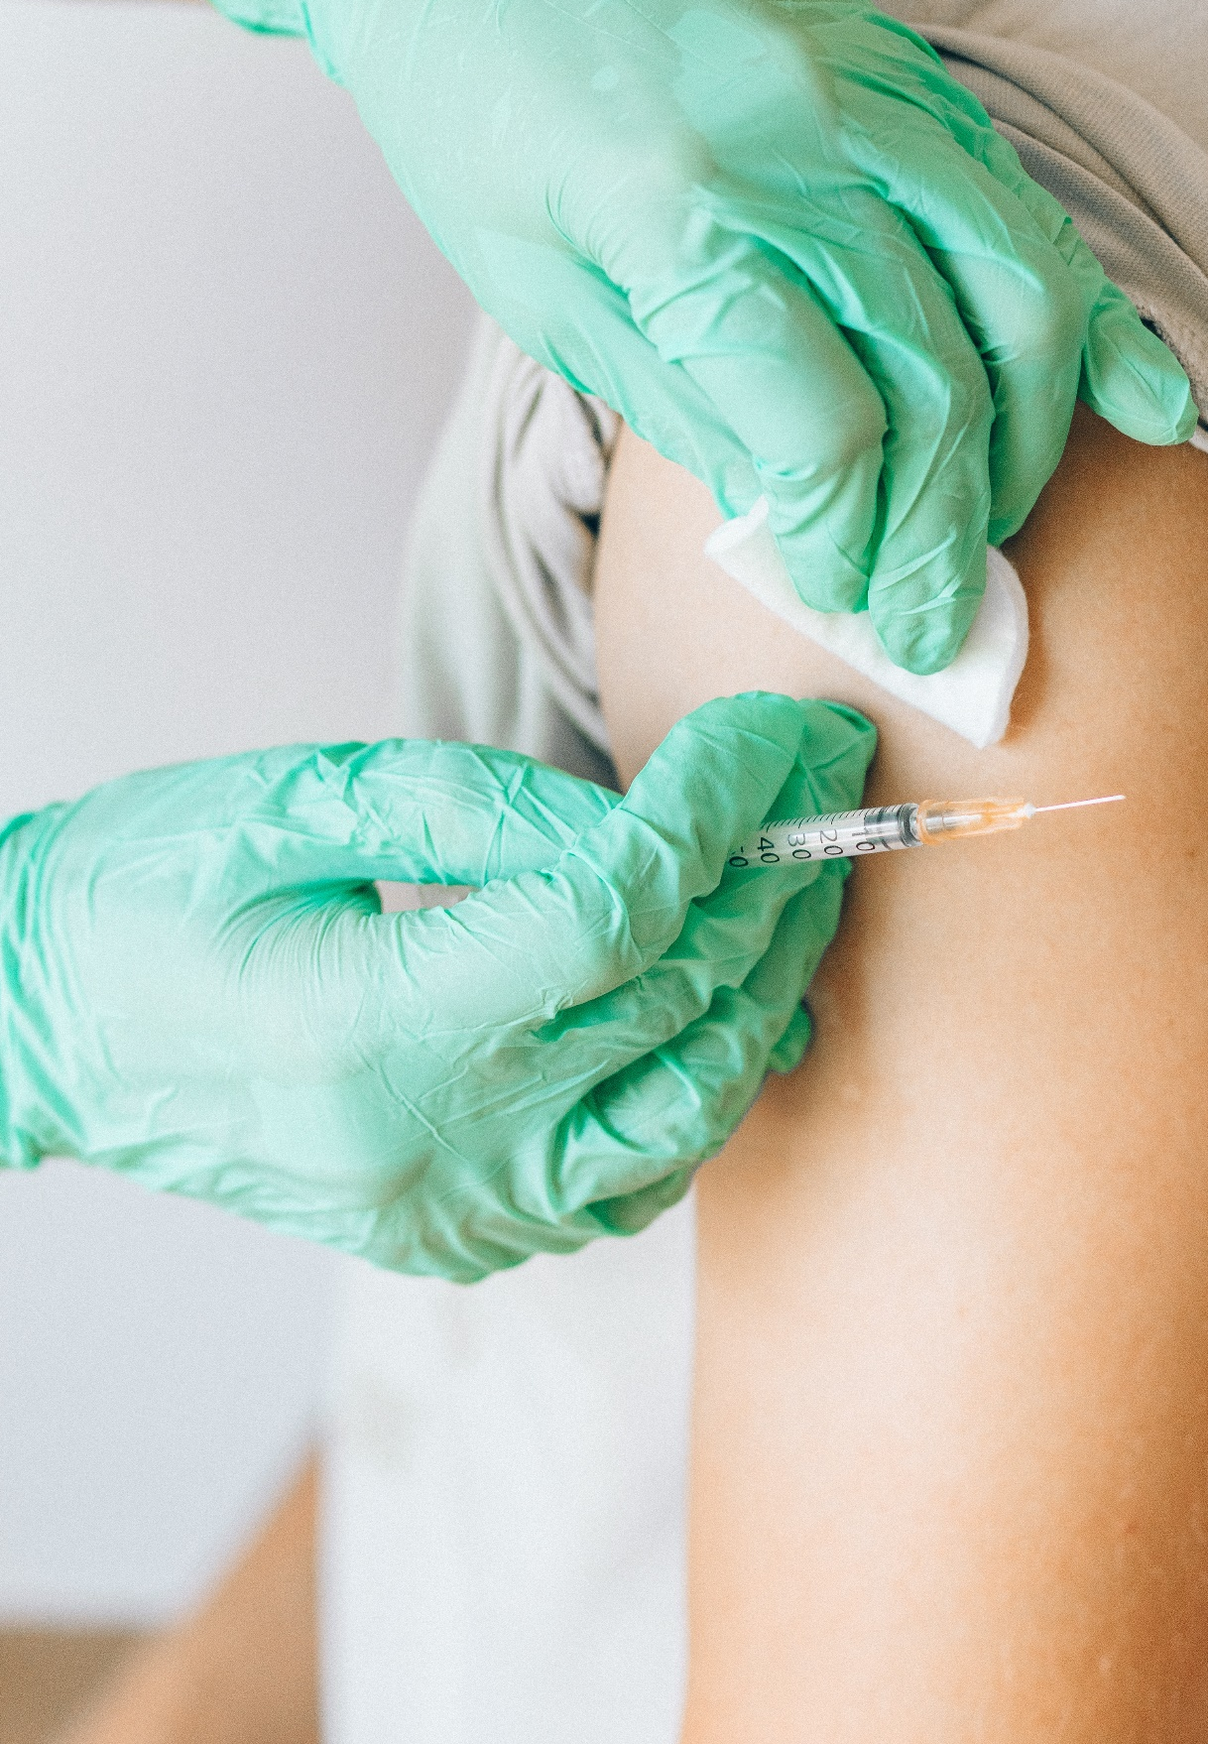
ჩასვით თქვენი ორგანიზაციის ლოგო
დარწმუნდით, რომ თქვენი შვილები მონაწილეობენ ქვემოდჩამოთვლილი ვაქცინაციის პროგრამებში: - B ჰეპატიტი - HPV
ჩასვით თქვენი ფოტოსურათი
შეცვალე ტექსტი
#PrEvCan #CANCERCODE
PrEvCan© კამპანია დაიწყო EONS_ის ინიციატივით და მიმდინარეობს კამპანიის მთავარ პარტნიორთან ESMO_სთან. დამატებითი ინფორმაცია: www.cancernurse.eu/prevcan

